Slide 1
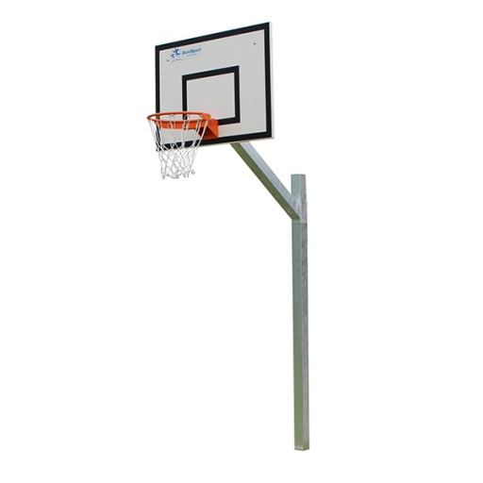
Rzut do kosza z miejsca

Slide 2
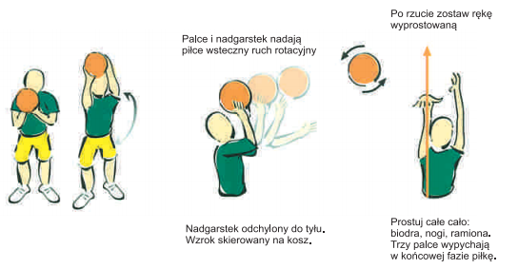
Rzut z miejsca – technika wykonania
Ułożenie ręki:
Piłkę trzymaj w palcach do nasady dłoni;
Niewielka przestrzeń między piłką i dłonią;
Nadgarstek odchylony do tyłu przed rzutem; Obie ręce powinny znajdować się na piłce.
Kiedy piłka opuszcza rękę jej lot powinien być dodatkowo kontrolowany palcami. Palce i nadgarstek nadają piłce wsteczny ruch rotacyjny.

Slide 3
Pamiętaj aby:
Trzymać piłkę rozwartymi palcami;
Ugiąć nogi w kolanach;
Przyjąć wygodną pozycję z jedną stopą wysuniętą do przodu, zachować równowagę,
Ciężar ciała spoczywał na obu stopach;
Rzut wykonać placami przy rozluźnionym nadgarstku ruchem ciągłym;
Nie patrzeć na piłkę – wzrok kierować na cel;
Po rzucie rękę zostawić wyprostowaną;

Slide 4
Ćwiczenia – rzut z miejsca
Ćwiczący w siadzie skrzyżnym trzyma piłkę ułożoną na palcach jednej ręki nad głową, druga ręka podtrzymuje piłkę z boku. Następnie wyrzuca ją w górę prostując łokieć, kończąc rzut nadgarstkiem.
J.w. w leżeniu tyłem.
Ćwiczący w parach w siadzie skrzyżnym (1,5-2 m) naprzeciw siebie wykonują rzuty do partnera.
J.w. w pozycji wysokiej.
J.w. z pracą nóg (stopy równolegle na szerokość bioder, kolana ugięte, piłka nad głową na palcach dłoni rzucającej – wyrzut piłki do partnera poprzez wyprost kolan, łokcia i pracę nadgarstka).

Slide 5
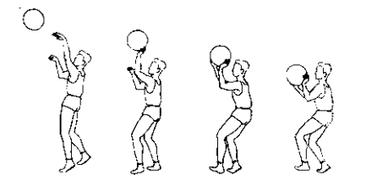
Ćwiczenia – rzut z miejsca
Rzut jednorącz prawą i lewą ręką, druga ręka opuszczona – kształtowanie pracy nadgarstka.
Rzuty do kosza z miejsca 2-3 m od kosza ze środka, z prawej i lewej strony (ćwiczący w parach – jedne rzuca, drugi zbiera piłkę i podaje) – stopniowo zwiększamy odległość od kosza.
Konkurs rzutów do kosza; ćwiczący ustawieni w rzędach rzucają do uzyskania 10 rzutów celnych. Po rzucie ćwiczący zbiera piłkę, podaje partnerowi i zajmuje miejsce na końcu rzędu.

Slide 6
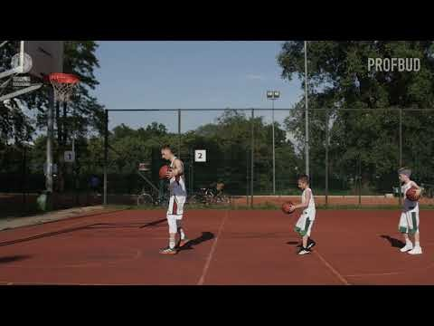
Filmik pokazowy
(rzut z miejsca jednorącz)
Aby uruchomić filmik należy włączyć pokaz slajdów i kliknąć kilka razy w obrazek
Link: https://www.youtube.com/watch?v=wUa3VsBm0sE

